Slide 1
Gyengébb találatok

Slide 2
Spoon rest

Slide 3
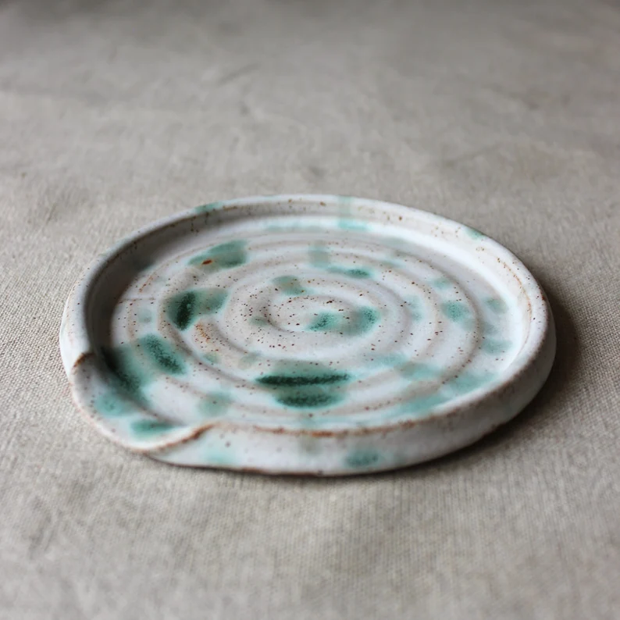
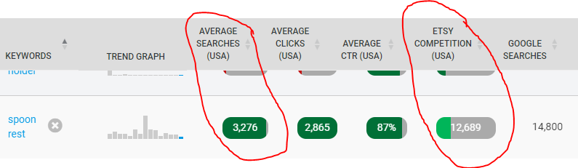
Spoon rest 1
Átmérő 12 cm
35$ = 12500ft
Előnyök: - Egyszerű
- Nem nagy
Hátrányok: - Vannak termékek jobb számokkal erankon
- Sok van belőle etsyn
- Vannak elég olcsók is

Slide 4
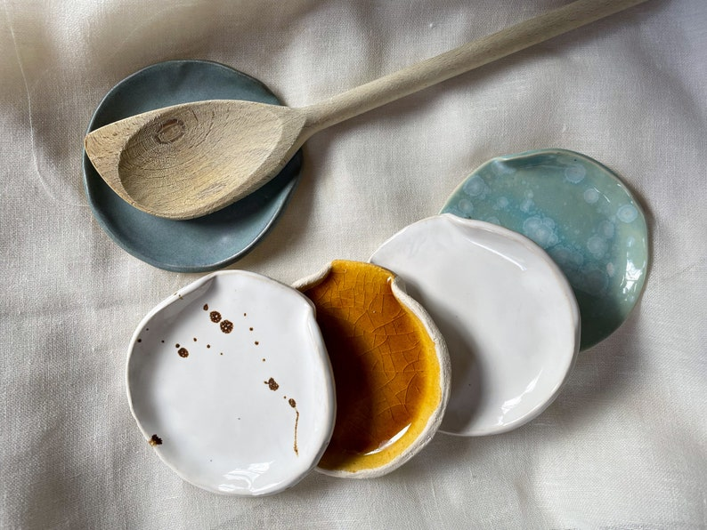
Spoon rest 2
Átmérő 11 cm
28$ = 10500ft
Előnyök: - Egyszerű
- Nem nagy
Hátrányok: - Vannak termékek jobb számokkal erankon
- Sok van belőle etsyn
- Vannak elég olcsók is

Slide 5
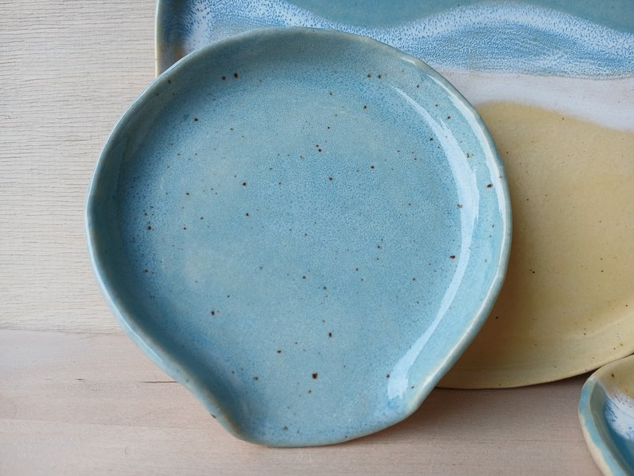
Spoon rest 3
Átmérő ? cm
40$ = 14500ft
Előnyök: - Egyszerű
- Nem nagy
Hátrányok: - Vannak termékek jobb számokkal erankon
- Sok van belőle etsyn
- Vannak elég olcsók is

Slide 6
Sponge holder

Slide 7
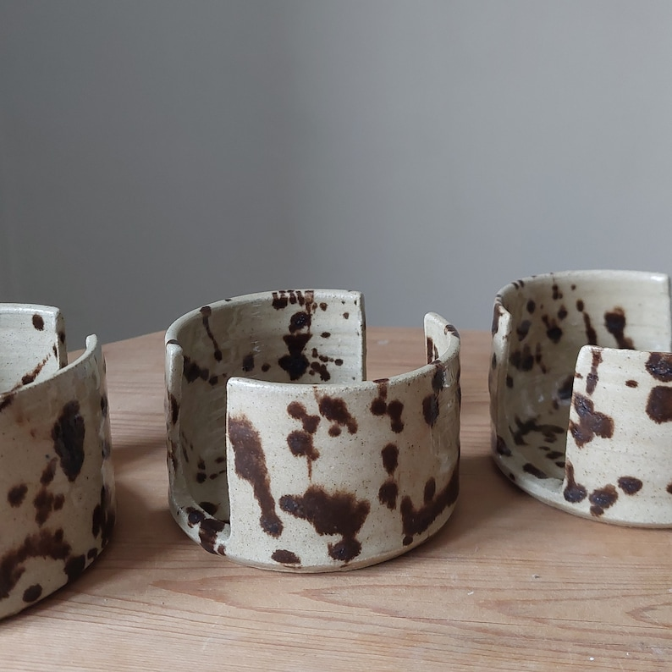
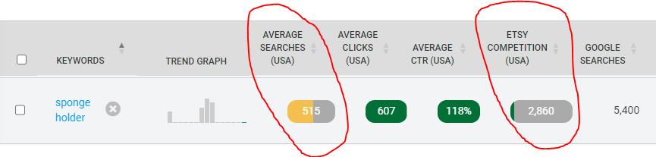
Sponge holder 1
Átmérő 8 cm
Magasság 5.5 cm
40$ = 14500ft
Előnyök: - Egyszerű
- Nem nagy
Hátrányok: - Vannak termékek jobb számokkal erankon
- Sok cuki van belőle etsyn amivel nem tudunk versenyezni

Slide 8
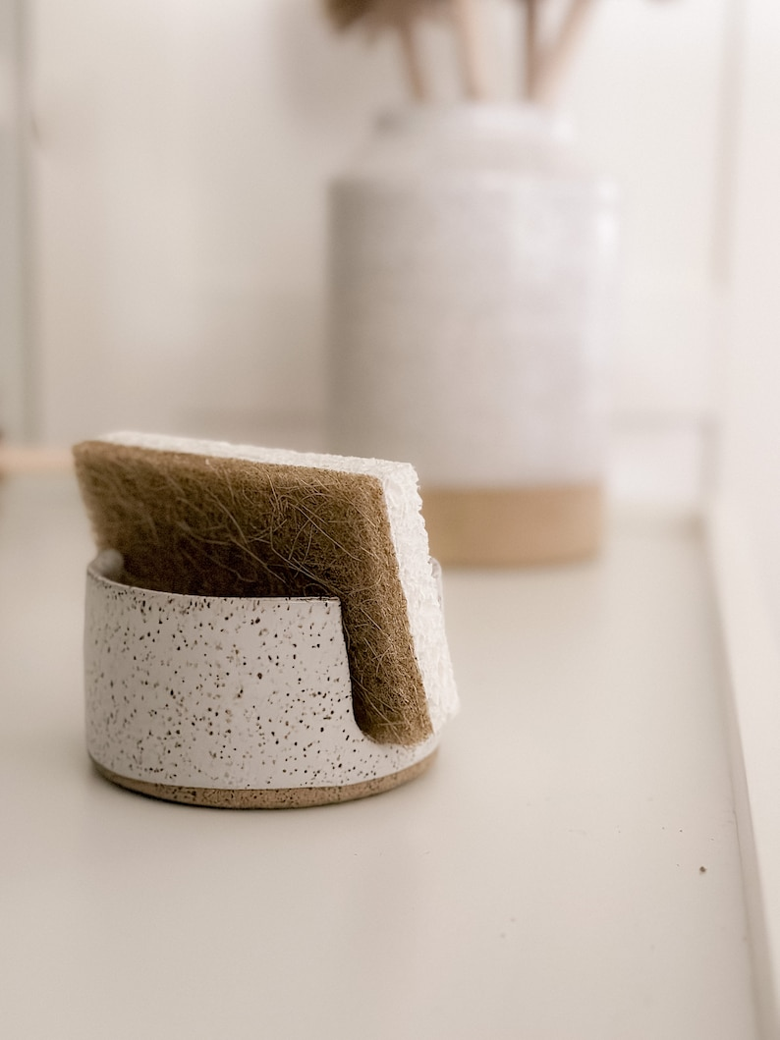
Sponge holder 2
Átmérő 10 cm
Magasság 5 cm
32$ = 11500ft
Előnyök: - Egyszerű
- Nem nagy
- Nem olyan jó az ára
Hátrányok: - Vannak termékek jobb számokkal erankon

Slide 9
Spoon holder & Sponge holder kombó

Slide 10
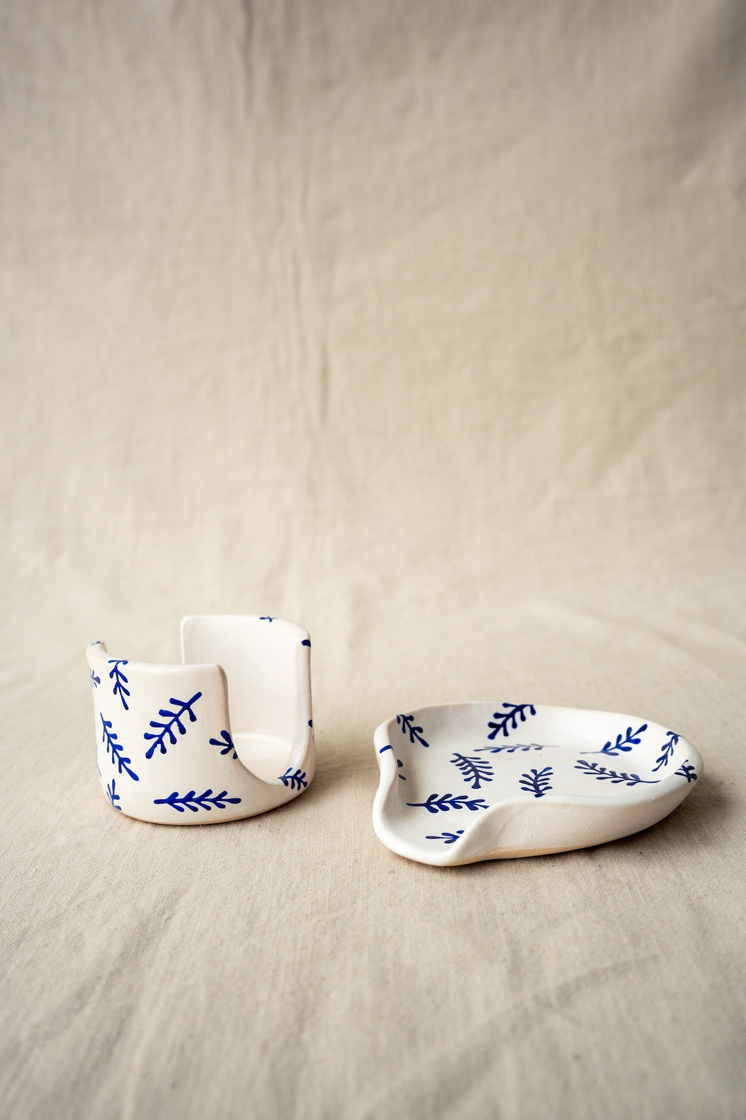
Spoon rest & Sponge holder
Átmérő ? cm
Magasság ? cm
78$ = 28500ft
Előnyök: - Egyszerű
- Nem nagy
- Jó az ára
- Jó ötlet kombózni
Hátrányok: - Vannak termékek jobb számokkal erankon
- Több darabos, ez egy szett

Slide 11
Soap dispenser

Slide 12
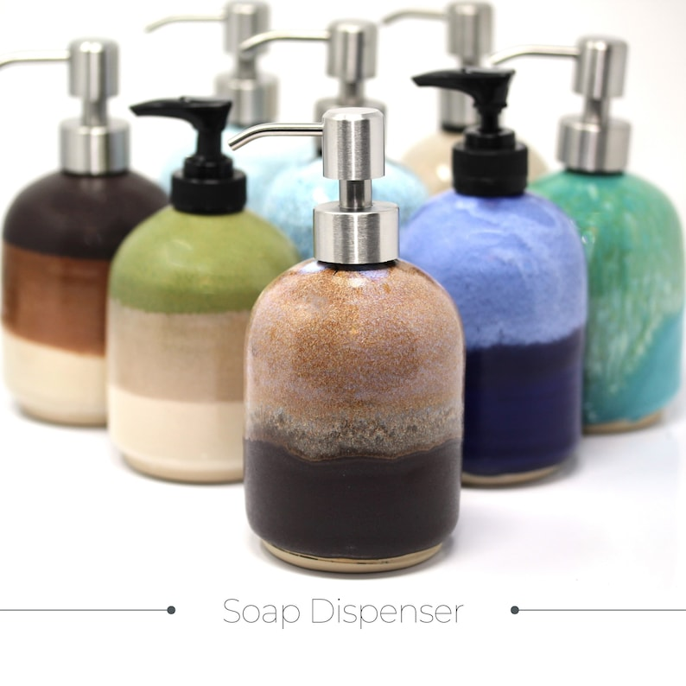
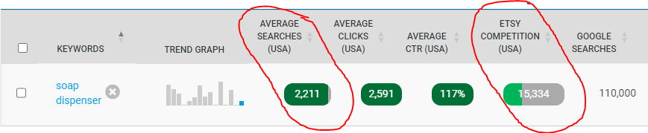
Soap dispenser 1
Átmérő 8 cm
Magasság 16 cm
53$ = 19500ft
Előnyök: - Nem olyan nagy.
- Egész jó áron megy
Hátrányok: - Annyira nem tragikusak a számok, de az az igazság hogy elég nagy a verseny az etsyn.
- Kell hozzá alkatrész

Slide 13
Olive oil dispenser

Slide 14
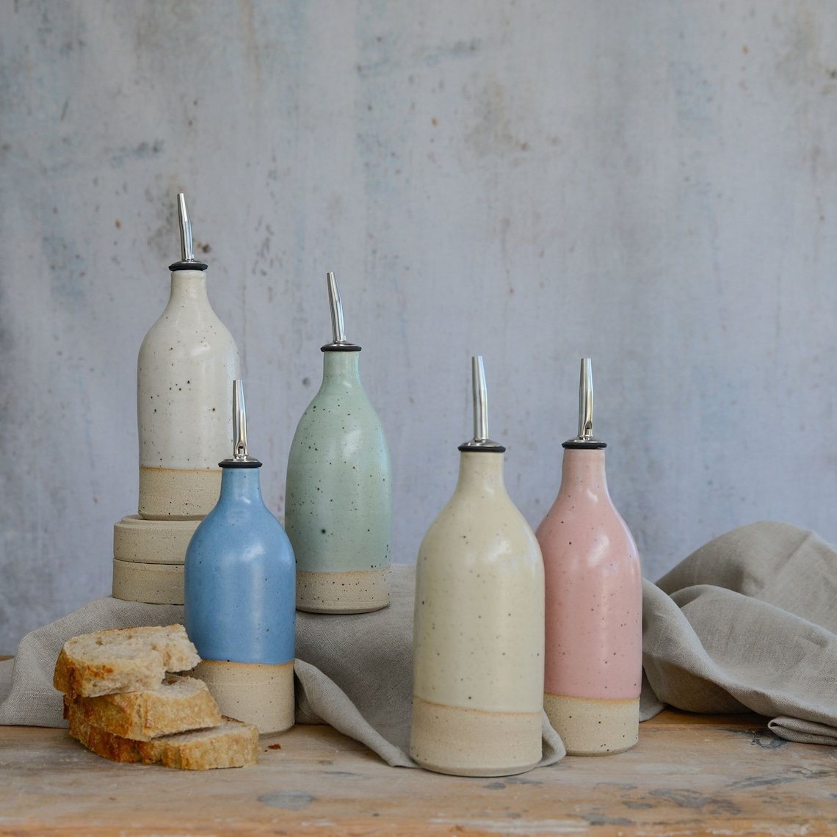
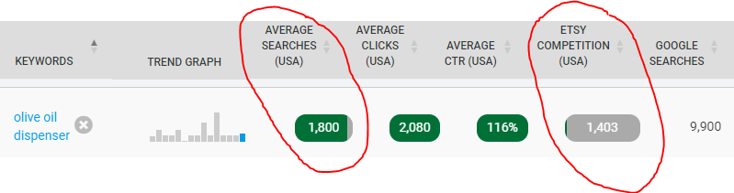
Olive oil dispenser 1
Átmérő 8 cm
Magasság 19 cm
50$ = 18500ft
Előnyök: - Jók a számai erankon.
- Nem rossz ár-érték arány
Hátrányok: - Nagy, ezért a posta is lehet drága
- Nehéz lehet megcsinálni
- Kell hozzá alkatrész
- Sok szép van belőle etsyn, nehéz lenne kitűnni

Slide 15
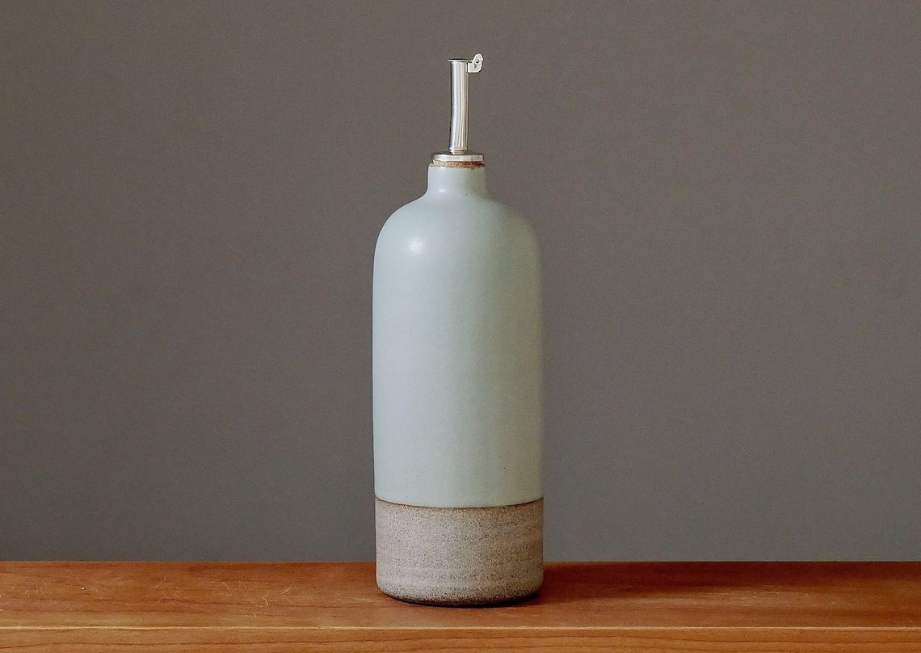
Olive oil dispenser 2
Átmérő 8 cm
Magasság 21 cm
48$ = 17700ft
Előnyök: - Jók a számai erankon.
- Nem rossz ár-érték arány
Hátrányok: - Nagy, ezért a posta is lehet drága
- Nehéz lehet megcsinálni
- Kell hozzá alkatrész
- Sok szép van belőle etsyn, nehéz lenne kitűnni

Slide 16
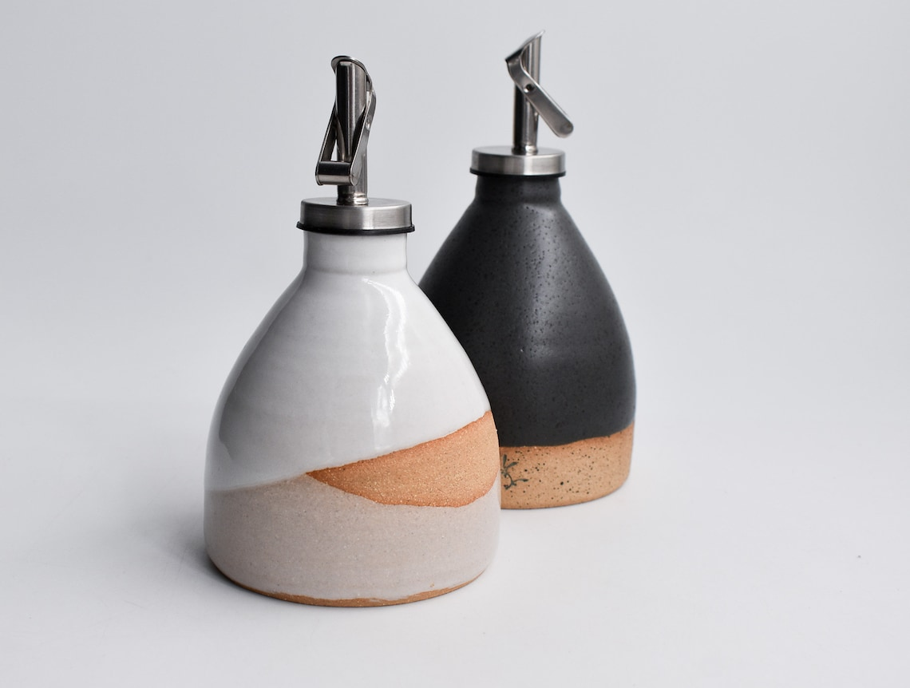
Olive oil dispenser 3
Átmérő ? cm
Magasság 15 cm
72$ = 26500ft
Előnyök: - Jók a számai erankon.
- Nem rossz ár-érték arány
Hátrányok: - Nagy, ezért a posta is lehet drága
- Nehéz lehet megcsinálni
- Kell hozzá alkatrész
- Sok szép van belőle etsyn, nehéz lenne kitűnni

Slide 17
Erősebb találatok

Slide 18
Paint brush holder

Slide 19
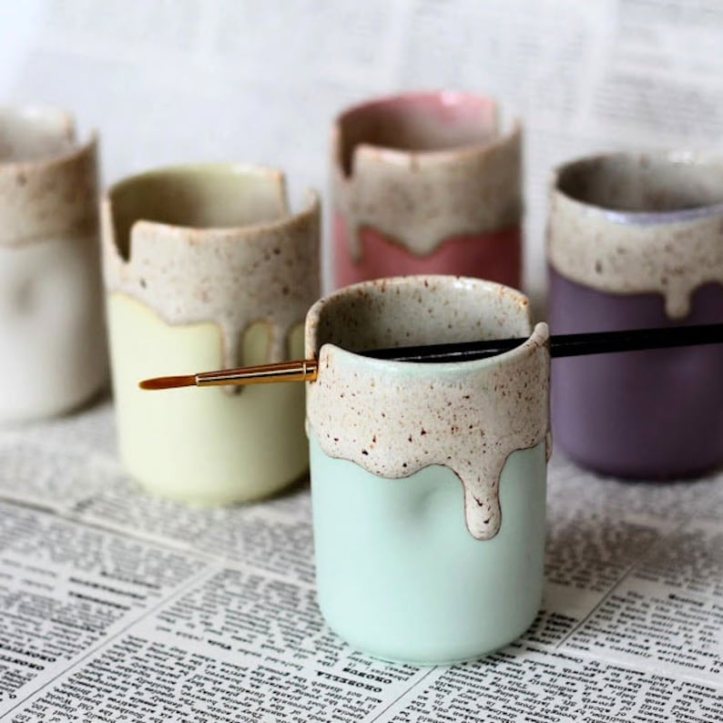
Paint brush holder 1
Átmérő 6 cm
Magasság 9 cm
50$ = 18000ft
Előnyök: - Egyszerű
- Jó áron megy
- Nem nagy
Hátrányok: - Nincsennek jó számok erankon, csak azt látom, hogy a bolt nagyon sokat ad el
- A boltnak van instája is lehet, hogy onnan is sok a vevője van, így nem is az etsyről származnak a vevői

Slide 20
Garlic keeper

Slide 21
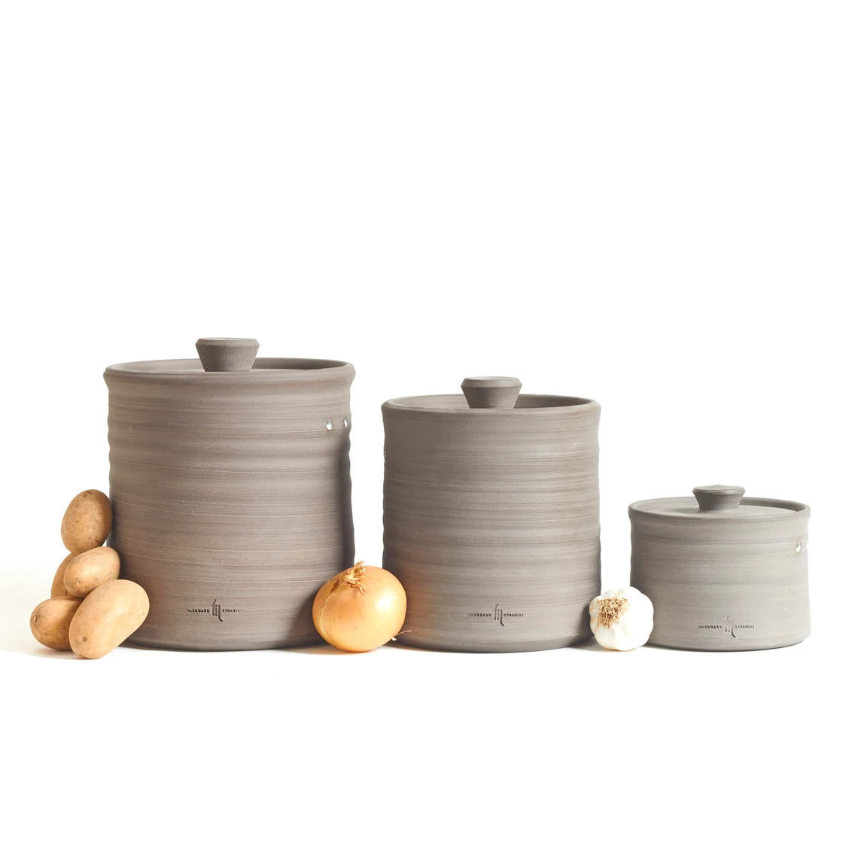
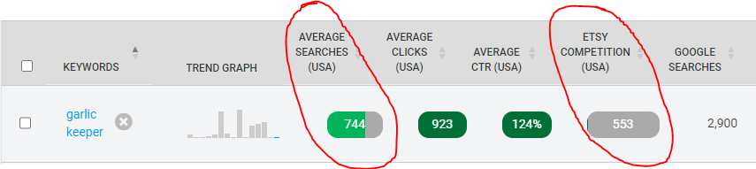
Garlic keeper 1
Átmérő 15, 18, 20 cm
Magasság 12, 20, 23 cm
58$ = 21000ft
Azért lehet jó mert olyasmi mint anno a Paint brush holder volt, hogy nincs nagy competition és hátha könnyebb kitűnni a tömegből. Olcsó a dugó is. (A legnagyobb amit találtam 5.5 cm átmérőjű felül, alul pedig 5 cm)

Slide 22
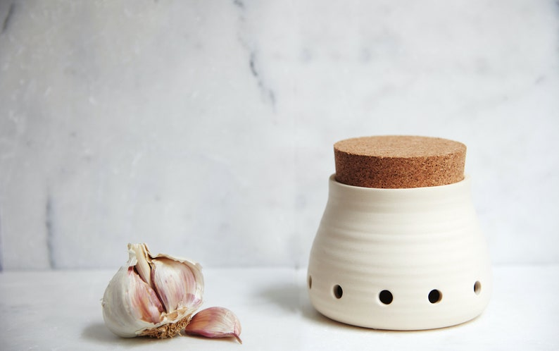
Garlic keeper 2
Átmérő fent 7 cm
Átmérő lent 10 cm
Magasság 8 cm
52$ = 19000ft
Azért lehet jó mert olyasmi mint anno a Paint brush holder volt, hogy nincs nagy competition és hátha könnyebb kitűnni a tömegből. Olcsó a dugó is. (A legnagyobb amit találtam 5.5 cm átmérőjű felül, alul pedig 5 cm)

Slide 23
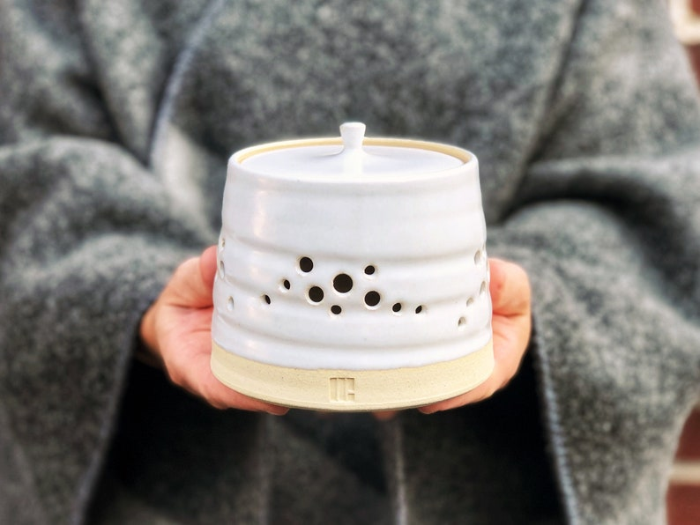
Garlic keeper 3
Átmérő 12 cm
Magasság 11 cm
76$ = 28000ft
Azért lehet jó mert olyasmi mint anno a Paint brush holder volt, hogy nincs nagy competition és hátha könnyebb kitűnni a tömegből. Olcsó a dugó is. (A legnagyobb amit találtam 5.5 cm átmérőjű felül, alul pedig 5 cm)

Slide 24
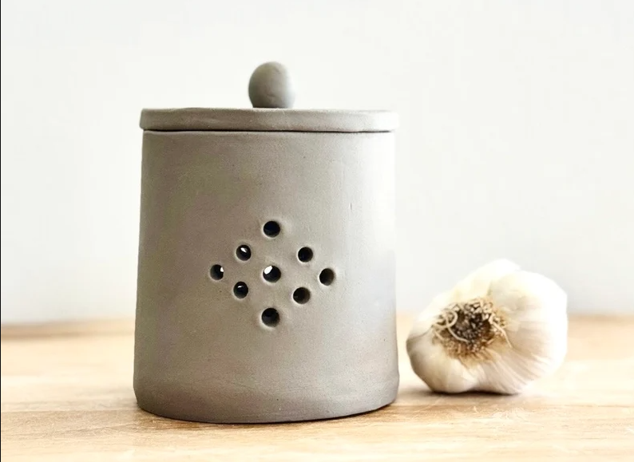
Garlic keeper 4
Átmérő ?
Magasság ?
?$ = ?ft
Azért lehet jó mert olyasmi mint anno a Paint brush holder volt, hogy nincs nagy competition és hátha könnyebb kitűnni a tömegből. Olcsó a dugó is. (A legnagyobb amit találtam 5.5 cm átmérőjű felül, alul pedig 5 cm)

Slide 25
Ceramic wall sconce

Slide 26
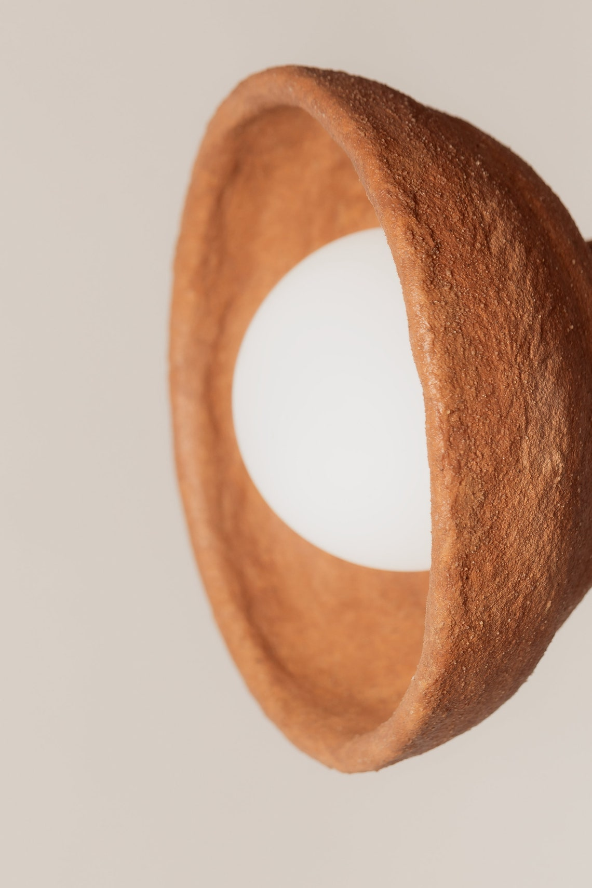
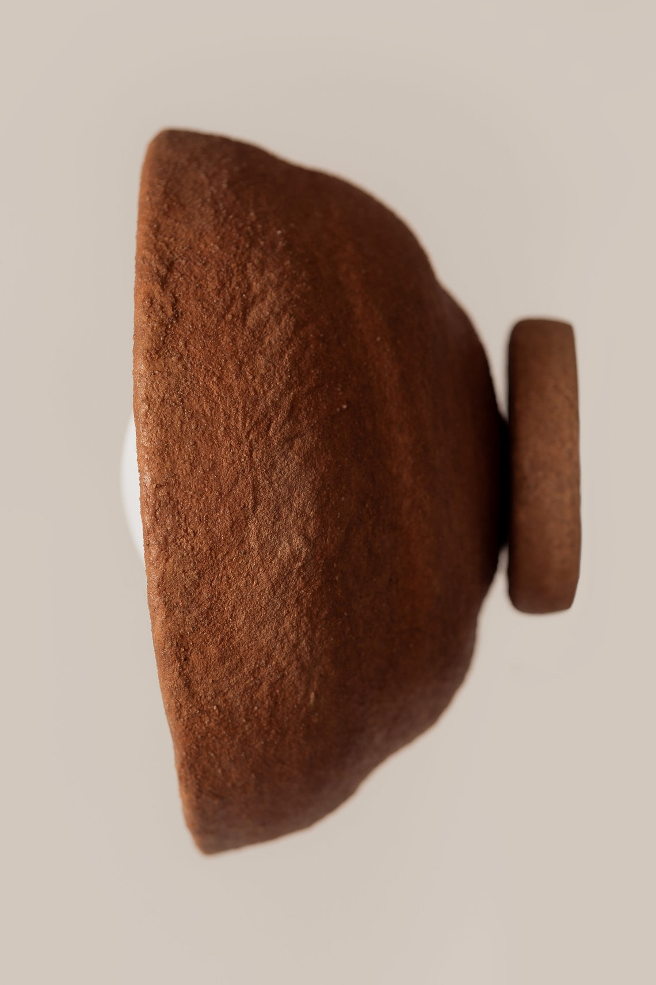
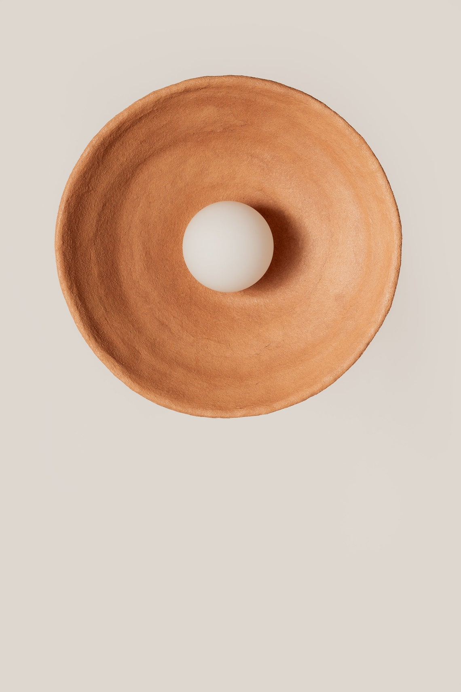
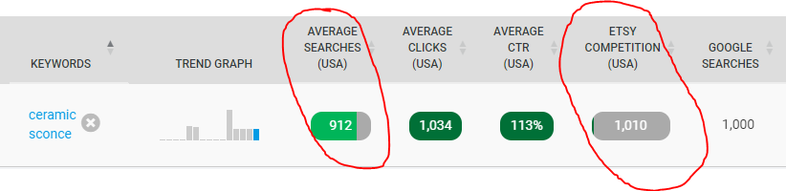
Ceramic wall sconce 1
Átmérő 25 cm
Magasság 12 cm
168$ = 62000ft
Ugyan adnak hozzá villanykörtét, és két részes a cucc, meg ki kell találni hogy ezt hogy lehet a falhoz rögzíteni, de nagyon jó árban van és szerintem egyszerű megcsinálni.

Slide 27
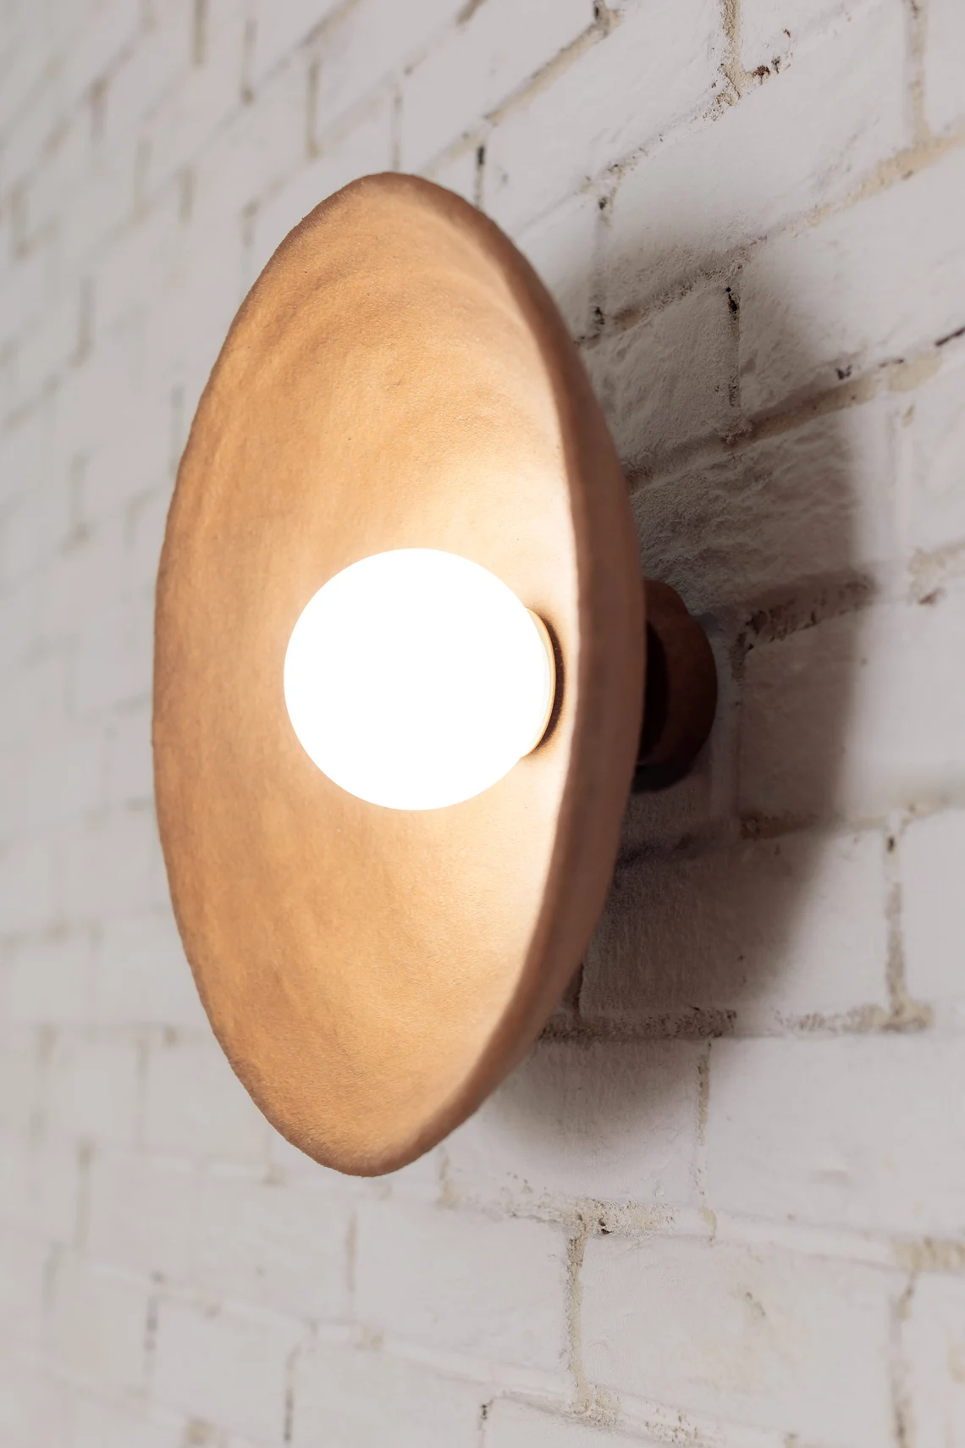
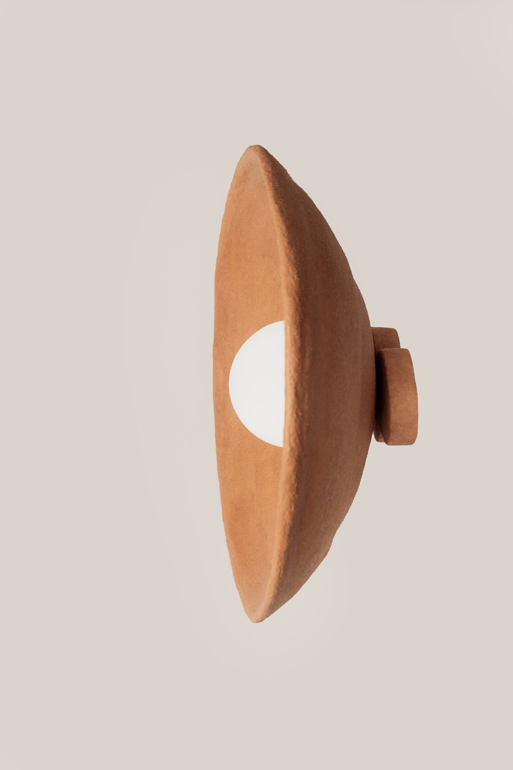
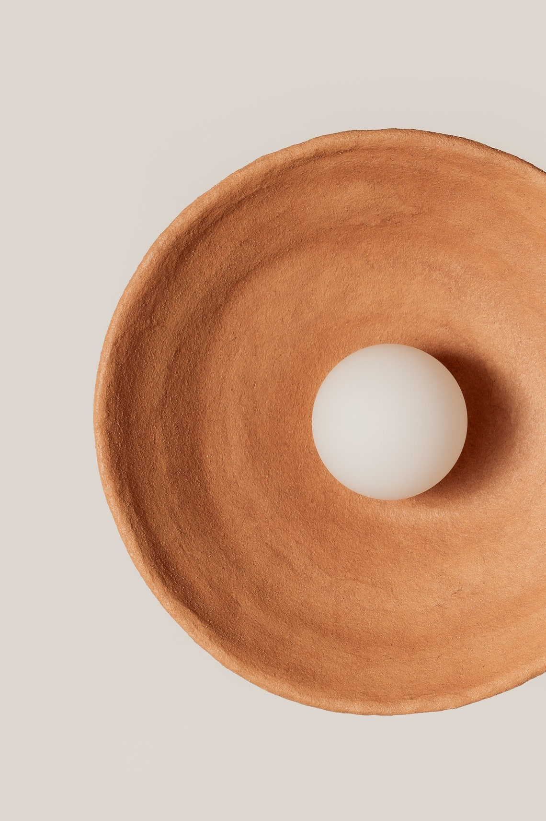
Ceramic wall sconce 2
Átmérő 38 cm
Magasság 13 cm
270$ = 100000ft
Ugyan adnak hozzá villanykörtét, és két részes a cucc, meg ki kell találni hogy ezt hogy lehet a falhoz rögzíteni, de nagyon jó árban van és szerintem egyszerű megcsinálni.

Slide 28
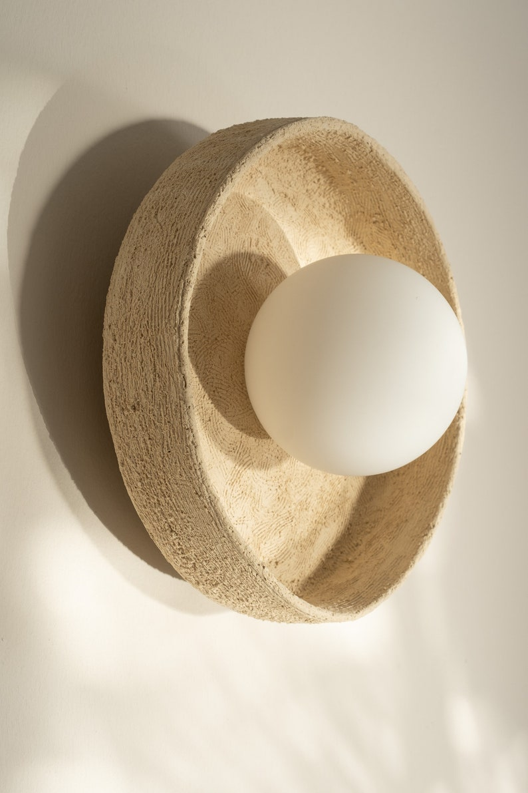
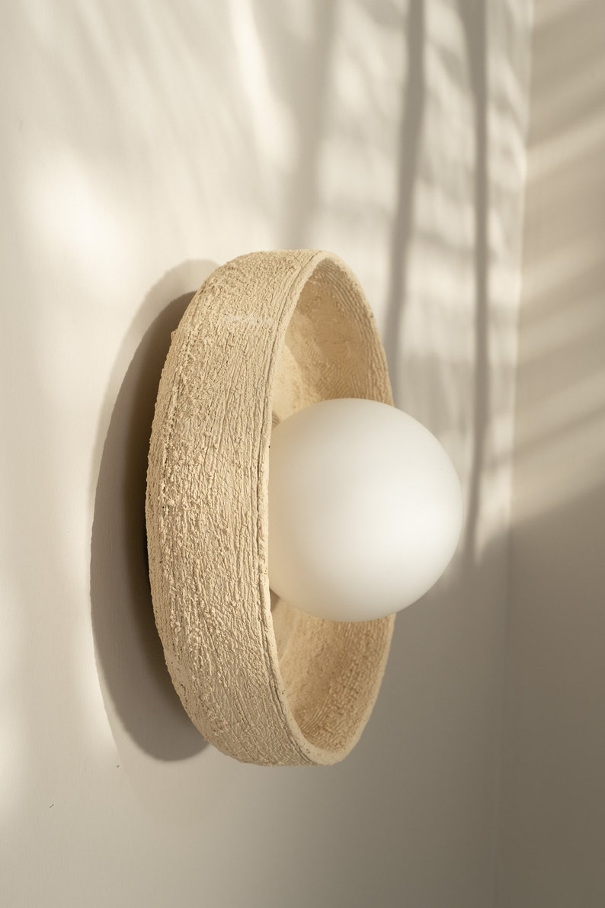
Ceramic wall sconce 3
Átmérő 21 cm
Magasság ?
270$ = 100000ft
Ugyan adnak hozzá villanykörtét, és két részes a cucc, meg ki kell találni hogy ezt hogy lehet a falhoz rögzíteni, de nagyon jó árban van és szerintem egyszerű megcsinálni.

